Slide 1
爐管新人學習進度報告
十五
陳元泰

Slide 2
報告內容
一、兩周內實作PM內容
二、PM學習完成進度
三、Check DCS regulator

Slide 3
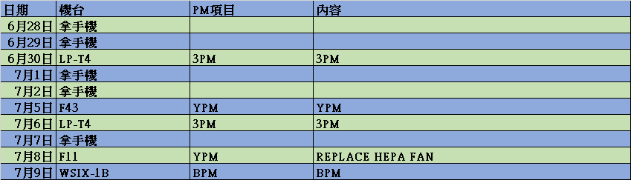
一、兩周內實作PM內容

Slide 4
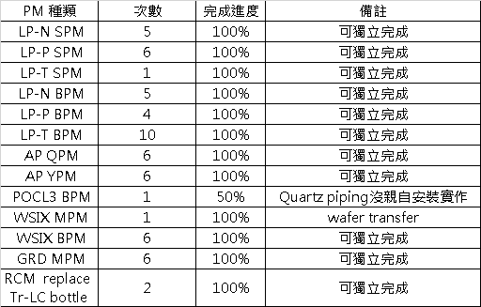
二、PM學習完成進度

Slide 5
上回問題
1.
LP-T4 boost pump 轉向看風扇轉向
2.
Dry pump and boost pump 各有電源線，轉向相反，兩條線對調

Slide 6
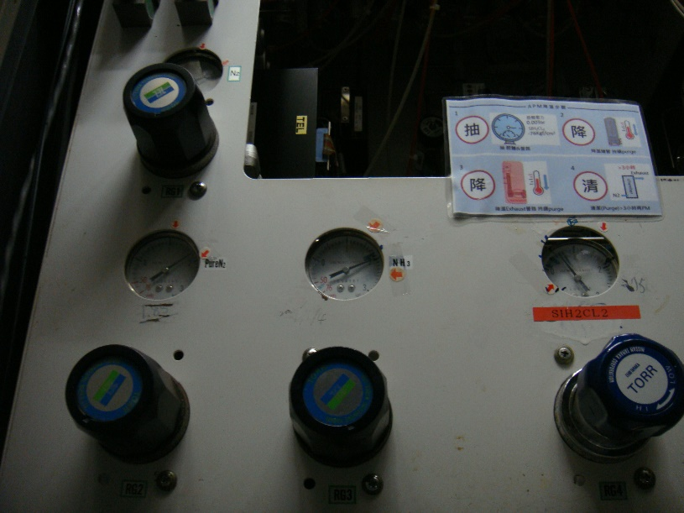
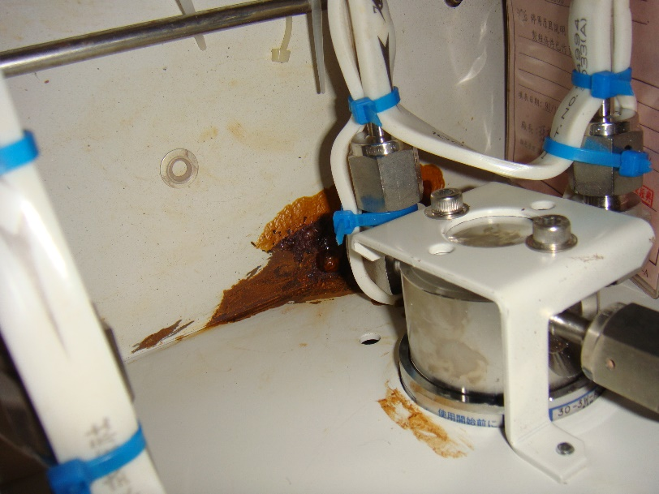
三、Check DCS regulator
1.Check DCS regulator 有漏液
DCS regulator
可用IPA擦拭乾淨，在腐蝕地方貼耐熱膠帶，確認有無洩漏

Slide 7
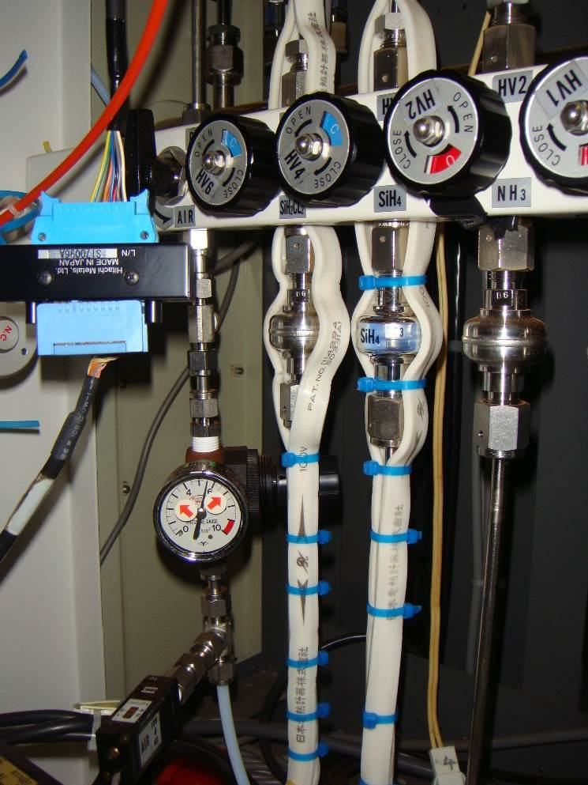
三、Check DCS regulator
2.將SIH2CL2 (二氯矽烷) 二次盤manual valve close

Slide 8
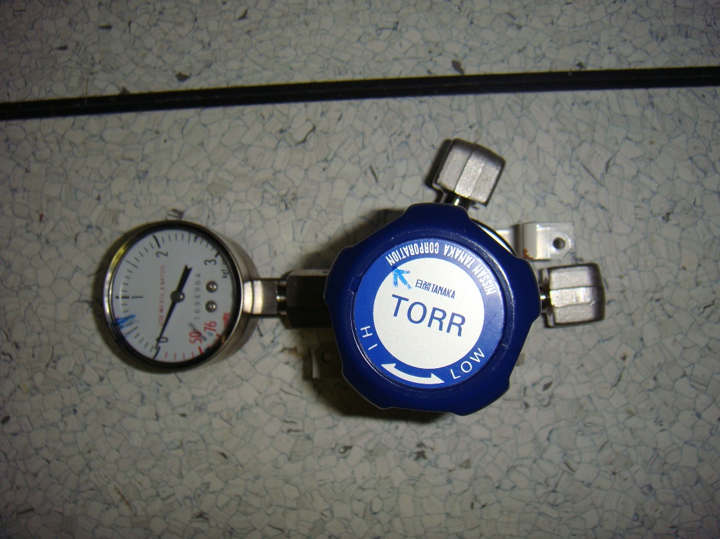
三、Check DCS regulator
3.Cap 升上去後，測底壓和LK是否正常
(Check 更換DCS regulator 前後底壓和LK有無差異，方便抓漏)
4.將DCS管內Special gas pump down， 再PG1~2小時
(將管路內的Special gas 抽乾淨)
5.將ATM vent 後，更換regulator

Slide 9
三、Check DCS regulator
6.在拆regulator時，要用low vacuum 殘餘gas
(避免再拆regulator的過程有殘餘gas洩漏)
7.換好後， pump down
8.用氦氣測漏儀抓漏
(check regulator接頭有無洩漏)
9.將SIH2CL2(二氯矽烷) 二次盤manual valve open

